Slide 1

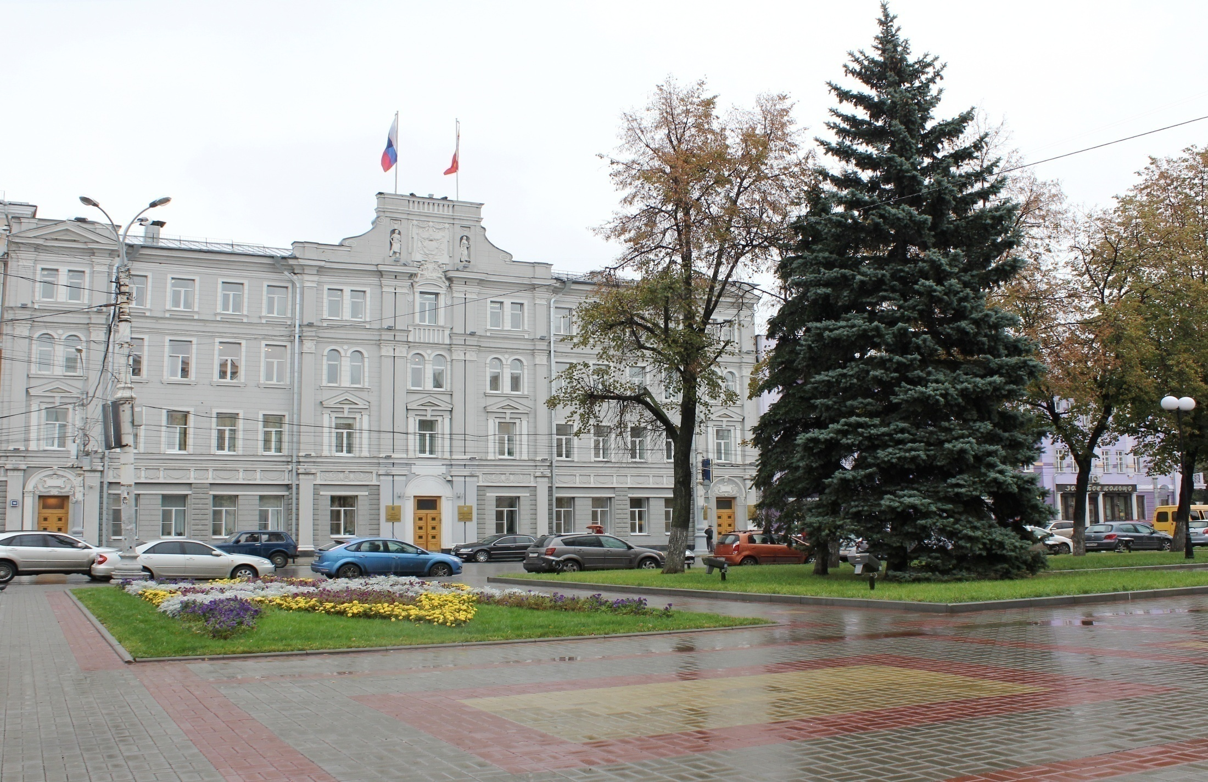
О ходе реализации проекта: «Повышение качества услуг общественного транспорта за счет внедрения системы электронной оплаты проезда в городском округе город Воронеж»
И.о. руководителя управления транспорта Латынин Сергей Николаевич

Slide 2

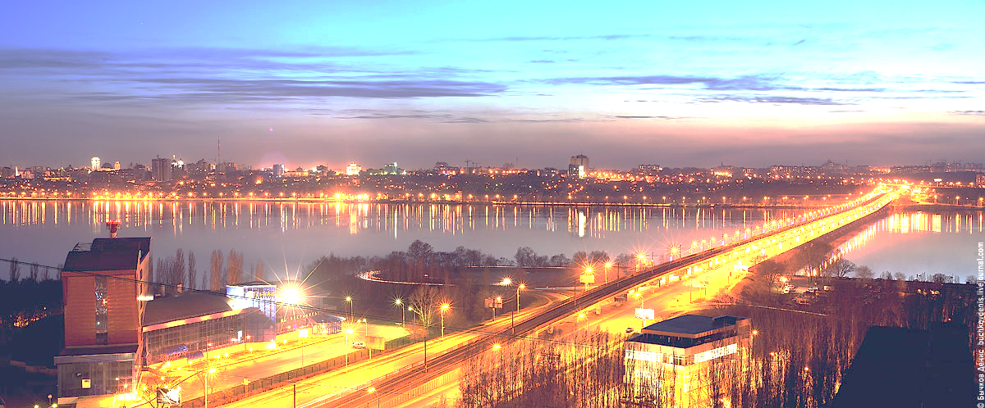
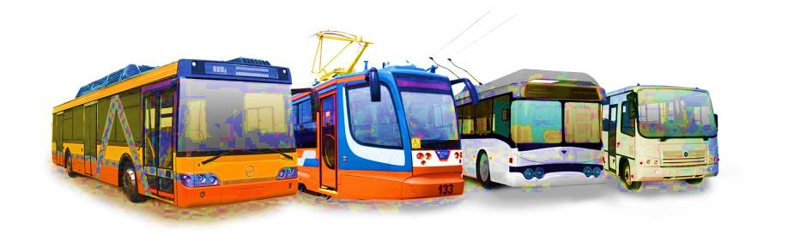
ПРОЕКТ: «Повышение качества услуг общественного транспорта за счет
внедрения системы электронной оплаты проезда в городском округе город Воронеж»
ЦЕЛЬ:
Развитие рынка пассажирских перевозок городского округа город Воронеж за счет внедрения цифровых технологий в сферу управления городской средой посредством предоставления возможности электронной оплаты проезда на общественном транспорте городского округа город Воронеж и обеспечения к 31.12.2018 г. использования электронных средств оплаты 10% пассажиров (50% к 31.12.2020 г.).
- автоматизировать процесс сбора и учета выручки пассажирскими транспортными предприятиями;
- обеспечить стимулирование населения к переходу на более удобные и эффективные способы оплаты проезда;
- оптимизировать и повысить экономическую эффективность работы перевозчиков городского округа город Воронеж;
- оптимизировать маршрутную сеть пассажирских перевозок городского округа город Воронеж;
- создать информационно-техническую инфраструктуру, необходимую для внедрения автоматизированной системы оплаты проезда;
1
2
ЗАДАЧИ:
3
4
5
СРОК РЕАЛИЗАЦИИ:
до 31.12.2020
ИСТОЧНИК ФИНАНСИРОВАНИЯ:
Внебюджетные источники: привлеченные средства инвестора, собственные средства перевозчиков

Slide 3





Повышение качества услуг общественного транспорта за счет внедрения
системы электронной оплаты проезда в городском округе город Воронеж
НИЖНИЙ НОВГОРОД
с 2012 года по настоящее время
наличие бюджетного финансирования
ВОРОНЕЖ
с 2017 года по настоящее время
отсутствует бюджетное финансирование
ЭТАПЫ РЕАЛИЗАЦИИ ПРОЕКТА:
I – внедрение безналичной оплаты проезда на муниципальном транспорте (эквайринг);
II – внедрение безналичной оплаты проезда на транспорте частных перевозчиков (эквайринг);
III – создание оператора и внедрение автоматизированной системы оплаты проезда (АСОП);
IV – заключение новых контрактов на оказание услуг пассажирских перевозок – внедрение комплексной АСОП.
ЛИПЕЦК
с 2009 года по настоящее время
наличие бюджетного финансирования
КАЗАНЬ
с 2008 года по настоящее время
наличие бюджетного финансирования
ЕКАТЕРИНБУРГ
с 2009 года по настоящее время
наличие бюджетного финансирования

Slide 4



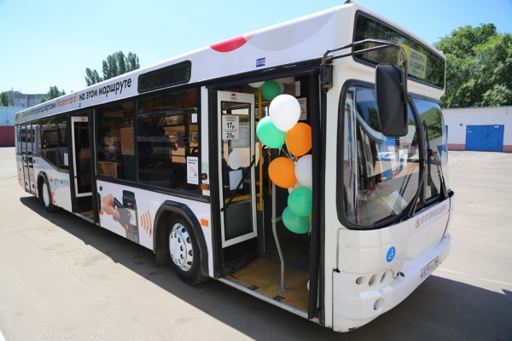
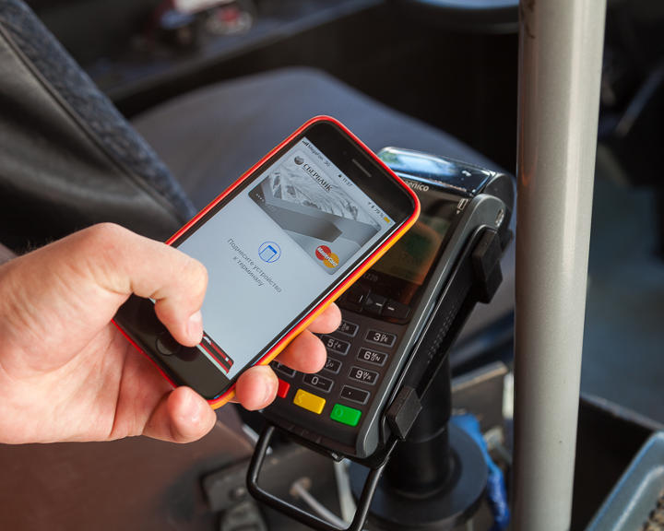
I этап: Внедрение безналичной оплаты проезда на
муниципальном транспорте (эквайринг)
ПАО Сбербанк произвел оснащение терминальным оборудованием 250 транспортных средств, обслуживающих маршруты МКП МТК «Воронежпассажиртранс».
30.05.2018 состоялся официальный запуск системы безналичной оплаты проезда на муниципальном транспорте.
НМЦК –
2,5% с транзакции
Цена контракта – 1,49% с транзакции

Slide 5





I этап: Внедрение безналичной оплаты проезда на
муниципальном транспорте (эквайринг)
технические сбои при оплате картами платежной системы МИР
УСТРАНЕНО
невозможность оплаты социальными картами Maestro
ВЕДЕТСЯ РАБОТА
ненадежность системы электропитания терминалов
ВЕДЕТСЯ РАБОТА

Slide 6





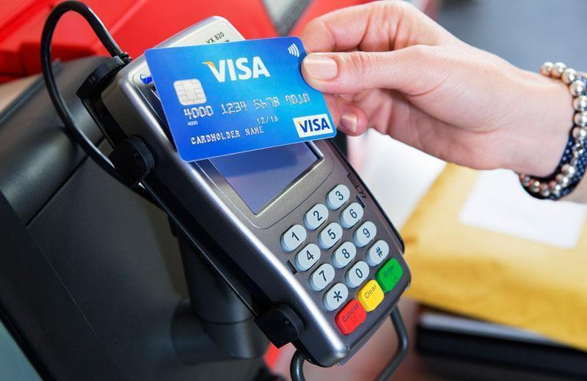
II этап: Внедрение безналичной оплаты проезда на транспорте
частных перевозчиков (эквайринг)
Условия договора с перевозчиками –
2,3% с транзакции
Условия дорожной карты:
- АО Газпромбанк должен оснастить терминальным оборудованием 1500 единиц транспорта до 01.08.2018

Slide 7
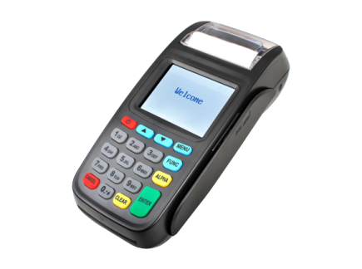

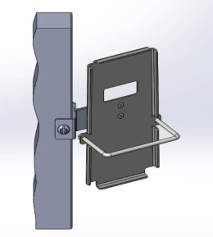

II этап: Внедрение безналичной оплаты проезда на транспорте
частных перевозчиков (эквайринг)
Необходимость проведения процедуры закупки большого объема терминального оборудования.
Необходимость разработки и изготовления универсальной площадки для стационарного крепления терминалов.
Необходимость разработки и изготовления универсальной площадки для стационарного крепления терминалов
Ход реализации этапа по состоянию на 18.06.2018
ПОКАЗАТЕЛЬ | ЗНАЧЕНИЕ
Прошито и настроено терминалов для установки , шт. | 253
Подготовлена система электропитания в транспортных средствах , ед. | 143
Полностью оснащено терминальным оборудованием транспортных средств, ед. | 57

Slide 8
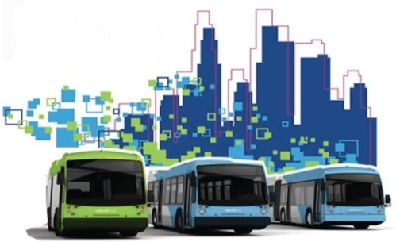
III этап: Создание оператора и внедрение автоматизированной
системы оплаты проезда
ЯДРО ПЕРСПЕКТИВНОЙ ИНТЕЛЕКТУАЛЬНОЙ ТРАНСПОРТНОЙ СИСТЕМЫ ГОРОДА
ОСНОВНЫЕ ФУНКЦИИ:
РАЗВИТИЕ СИСТЕМЫ:
Учет наличных и безналичных способов оплаты проезда
Учет пассажиропотока
Эмиссия и обслуживание транспортных карт
Call-центр (прием обращений граждан)
Предоставление отчетов о состоянии отрасли пассажирских перевозок
Создание личных кабинетов для разных групп пользователей
Система контрольно-ревизионной службы
Интеграция системы «умного транспорта»
Интеграция системы «умных остановок»
Интеграция системы GPS/Глонасс (диспетчерско-аналитический центр)
Интеграция прочих внешних систем управления транспортной системой
Оператор АСОП
ПРЕДПОЛАГАЕМЫЙ БЮДЖЕТ ЭТАПА ПРОЕКТА (создание оператора АСОП)
№ п/п | Наименование направления, блока мероприятий, мероприятия | Внебюджетные источники финансирования, млн. руб. |  |  | Всего, млн. руб.
 |  | 2018 | 2019 | 2020
1. | Программное обеспечение (ядро процессинга, подсистемы, прошивка терминалов, ПО диспетчерского центра) | 21,13 | 6,94 | 3,15 | 31,22
2. | Оборудование (серверы, АРМ автопредприятий, ридеры, датчики пассажиропотока, транспортные карты, АРМ контрольно-ревизионной службы) | 17,42 | 12,10 | 11,84 | 41,36
Итого на внедрение оператора АСОП: |  |  |  |  | 72,58

Slide 9
СПАСИБО ЗА ВНИМАНИЕ!

